Slide 1
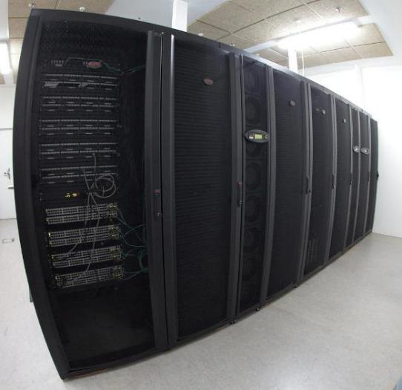
4ª Jornada del C³
^{Novedades del}
^{Clúster de}
^{Computación Científica}
^{[ 26-06-2026 ]}

Slide 2

Un servicio científico - técnico
A finales de 2025 el C³ se convierte en parte de los Servicios Científico-Técnicos de la UO
Nuevo nombre, Clúster de Computación Científica, mismo acrónimo, C³
Objetivo: proporcionar las herramientas e infraestructura necesaria para cubrir las necesidades de cálculo científico de altas prestaciones de todos los investigadores de la UO
Incorporación de un técnico (PTA) en 12/2025
Página web: https://c3.uniovi.es

Slide 3

https://c3.uniovi.es/

Slide 4
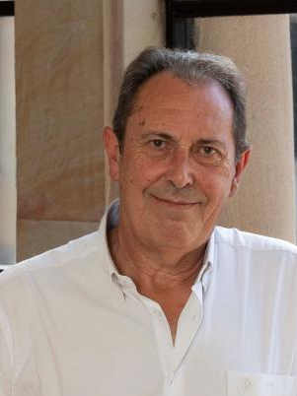
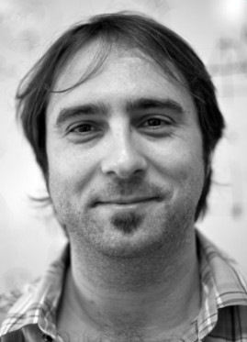
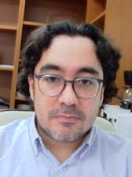
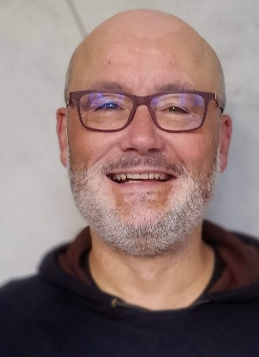
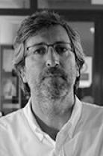
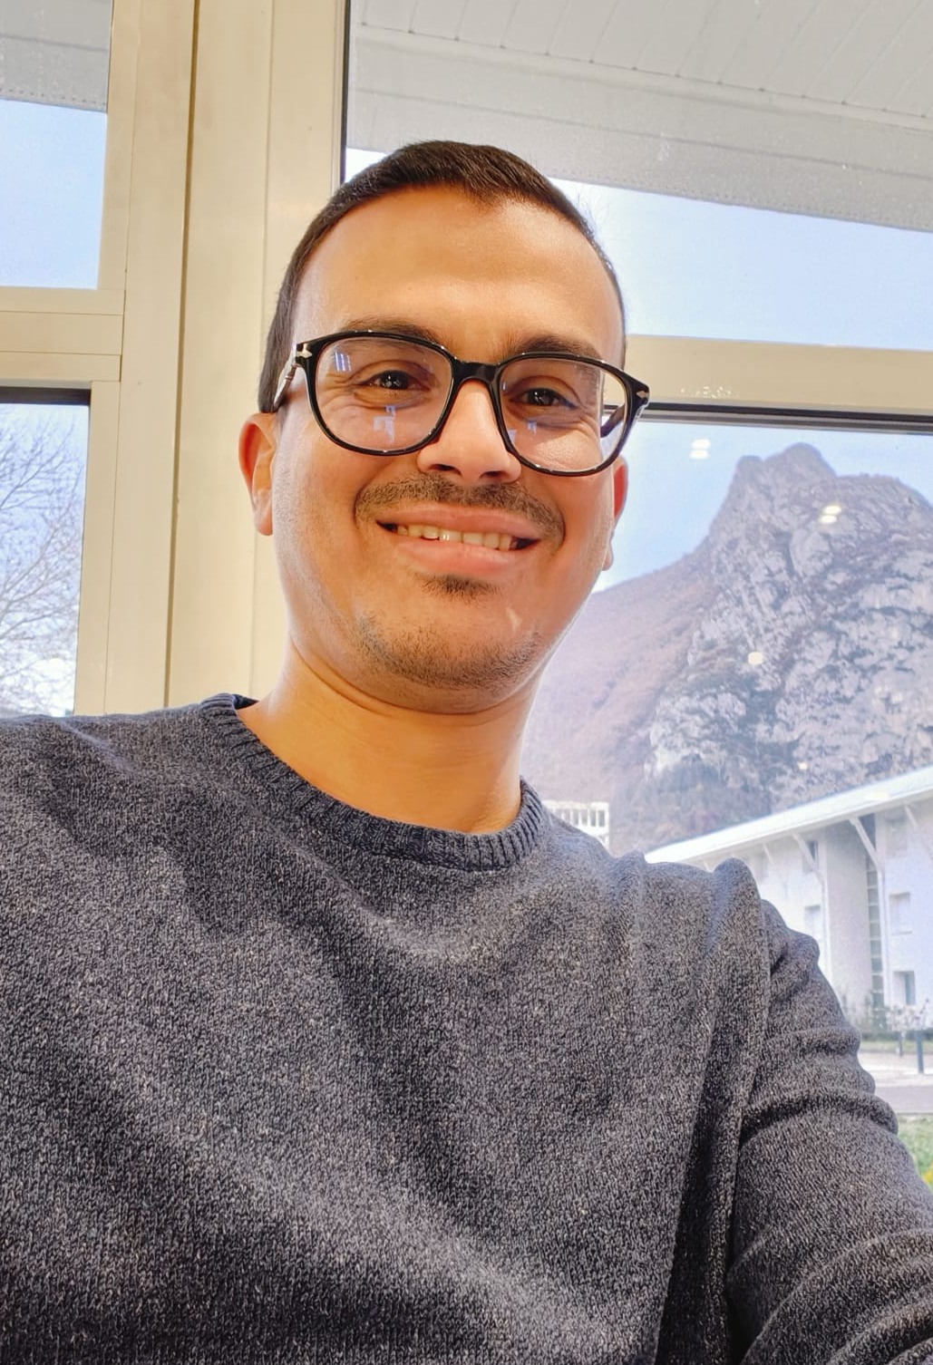
Comisión Técnica del C³
A comienzos de año se renovó la CT del C³:
  Alberto Otero sustituyó a Jesús A. López (¡muchas gracias!)
  Se incorpora al nuevo técnico, Hussien Helmy
Modificación del reglamento de funcionamiento
  Se crea una presidencia (Isidro) y una secretaría (Alberto)
Reuniones cada 2-3 meses. Comunicación constante
  Decisiones sobre actuaciones relevantes
  Contactos con el servicio de redes de UO
Se han establecido políticas de seguridad que deben seguir todos los usuarios del C³
  En caso de incumplimiento o negligencia, se pueden derivar consecuencias legales
Dtor. SCTs
Isidro Glez.
(presidente)
Alberto Otero
(secretario)
Roberto Iglesias
Xose Antón
Suárez
Hussien Helmy
(técnicos del C³)

Slide 5
El CPD y su equipamiento
CPD con equipamiento común habitual
  Refrigeración, alimentación mantenida, sistema antincendios, red a 10 GbE, …
  14 racks con una capacidad total de 504 U
  338 U ocupadas: 25 U (infraestructura) + 313 U (Servidores)
  166 U disponibles ███Ocupado 67%██████████░░░░░░░░░░░
  ➔ Más detalles técnicos en la charla de Hussien
    1 nuevo módulo de potencia
    Renovación de baterías
    Monitorización y documentación de la infraestructura
Adquirido por el IUOPA

Slide 6


Equipos de calculo científico
3
Cálculo
4
2
~ 4100 cores
GPU
Servidores
22
106
1
5
Racks
Almacenamiento
14
~ 780 TB
(10 racks para servidores)
1 M€

Slide 7

2 modos: Hosting y Clúster
Física Experimental de Altas Energías
Biología molecular del cancer
Química Teórica y Computac. de materiales
Ciencia de materiales computacional
Física teórica de la materia condensada
Modelización Matemática Aplicada
Química Teórica y Computacional
IUOPA
CINN
Area de Otorrino laringología
Clúster para toda la comunidad universitaria (¿y más?)

Slide 8

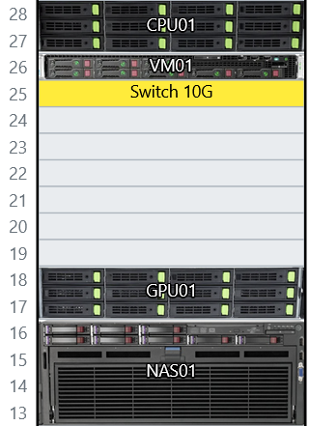
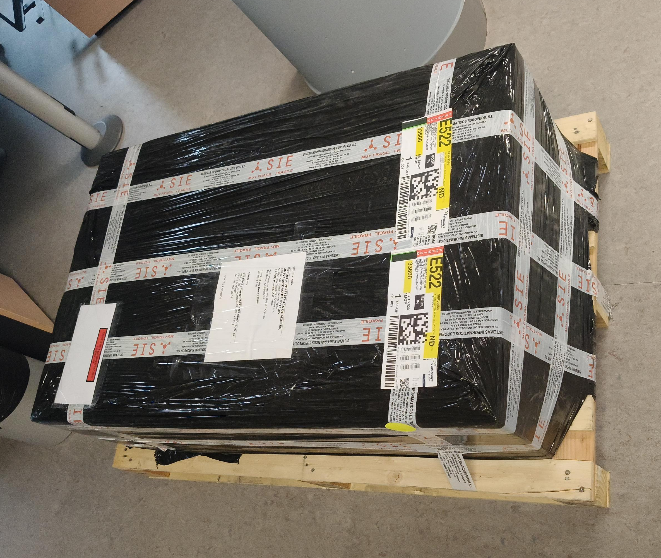
El clúster central del C³
Objetivo: Proporcionar recursos de computación científica de altas prestaciones para
TODOS los investigadores de la Universidad de Oviedo
Nodo de CPUs (adquirido por Alberto)
- 2 × AMD EPYC Turin 9825 -
Servidor VMs: login, aprovisionamiento, autenticación, SLURM, … (donación HEP)
~100 k€
Switch 10 GbE (donación hep-exp)
Servidor GPUs (adquirido por SCTs & EPM)
- 2 x Nvidia RTX pro 6000
NAS (donación Xose S. Suárez) - 8 TB

Slide 9
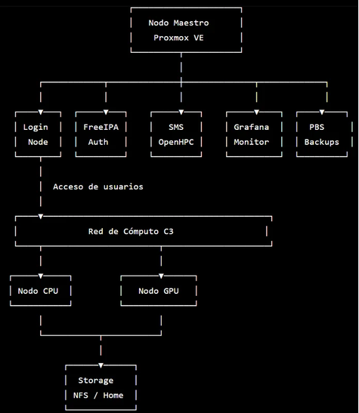

El clúster central del C³
Objetivo: Proporcionar recursos de computación científica de altas prestaciones para
TODOS los investigadores de la Universidad de Oviedo
Despliegue y configuración ➔ Alberto, Hussien e Isidro
  Proceso de aprendizaje para todos
  Buenas sinergias y coordinación
Recursos limitados, pero permiten abordar diversos problemas científicos
Pretende establecer una base sobre la que crecer en el futuro
Esperamos poder ofrecerlo públicamente a partir de otoño
➔ Más detalles en presentación de Hussien

Slide 10





Hosting: Grupos con equipos en el C³
10 clústeres de grupos de investigación muy activos, diversos y con una importante proyección científica
Intensa producción científica y extensa experiencia en computación científica
Física Experimental de Altas Energías
Biología molecular del cancer
Química Teórica y Computac. de materiales
Ciencia de materiales computacional
Física teórica de la materia condensada
Modelización Matemática Aplicada
Química Teórica y Computacional
IUOPA
CINN
Area de Otorrino laringología

Slide 11














Otras cifras
70+
Investigadores
1 M€
Equipos instalados
(cálculo y almacenamiento)
4100 cores
22 GPUs
780 TB
10+ grupos de investigación
40+ doctores
30+ PhDs
6 M€
en proyectos activos
ERC, ATRAE,
Nacionales,
Regionales,…
200+
Artículos científicos
(5 años)
170+ conferencias
20+ tesis doctorales concluidas
+70
Investigadores
+ 1 M€
Equipos instalados
3500 cores
17 GPUs
600 TB
+7 grupos de investigación
+ 40 doctores
+30 PhDs
5.7 M€
en proyectos activos
ERC, ATRAE,
Nacionales,
Regionales,…
200+
Artículos científicos
(5 años)
170+ conferencias
20+ tesis doctorales concluidas
Cifras aproximadas extrapoladas a partir de datos de 2024
Instituciones científicas y empresas: nacionales e internacionales

Slide 12
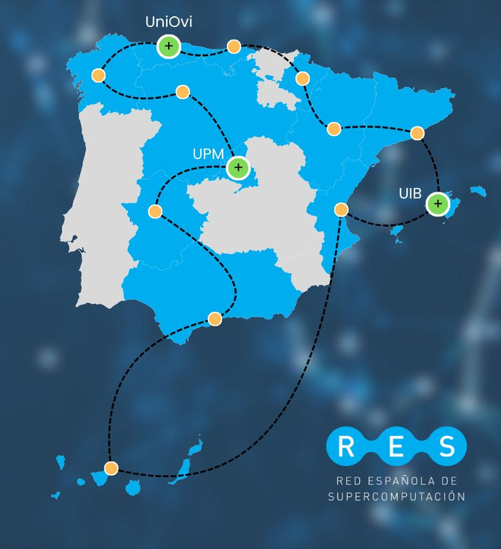
Preocupaciones
Consolidación y aumento de personal técnico dedicado
  Idealmente con asignación de personal experto del servicio de informática
Garantizar la estabilidad y capacidad de crecimiento de la infraestructura de soporte
  Refrigeración al límite (de capacidad y vida útil): Inversión importante ➔ estudio para evaluar el coste de amortización
  Potencia y equipos de cálculo al clúster central
Integración de otros recursos de cálculo científico:
  Nodo Asturcon de la RES
  POD Nvidia aprobado en proyecto infraestructuras (despliguen en 2027)
  CINN, ISPA,…?
Todo fuertemente dependiente del apoyo de las autoridades: UO, CSIC, ISPA, Principado de Asturias,…

Slide 13
Conclusiones
El C³ está considerado como una infraestructura esencial para un creciente número de investigadores de toda la Universidad de Oviedo y del Principado de Asturias
La incorporación de un nuevo técnico ha permitido abordar mejor la monitorización, mantenimiento y documentación del C³
La puesta en marcha de un clúster de acceso general con recursos (económicos y humanos) de los SCTs y del resto de usuarios del C³ extiende su uso a una comunidad más grande de investigadores
Los grupos colaboran y comparten información y recursos (técnicos y humanos) - Ahorro de dinero, espacio, energía y equipamiento común
La computación de altas prestaciones desarrollada en el C³ constituye una necesidad creciente, transversal y cada vez más universal de numerosos grupos de investigación de la Universidad de Oviedo
La capacidad de mantener y aumentar el liderazgo que ha mostrado la Universidad de Oviedo en la aplicación de estas tecnologías de computación dependerá en gran medida de la capacidad de mejorar y consolidar el C³
A medio plazo creemos que el C³ podría evolucionar hacia un centro de computación que aglutine las necesidades de computación científica en la región

